Slide 1
Государственное бюджетное учреждение центр психолого-педагогической, медицинской и социальной помощи Кировского района Санкт-Петербурга
Как быть, если ребенок вспыльчив и агрессивен?
педагог-психолог ГБУ ЦППС Кировского района Санкт-Петербурга Зеленина Ирина Николаевна

Slide 4
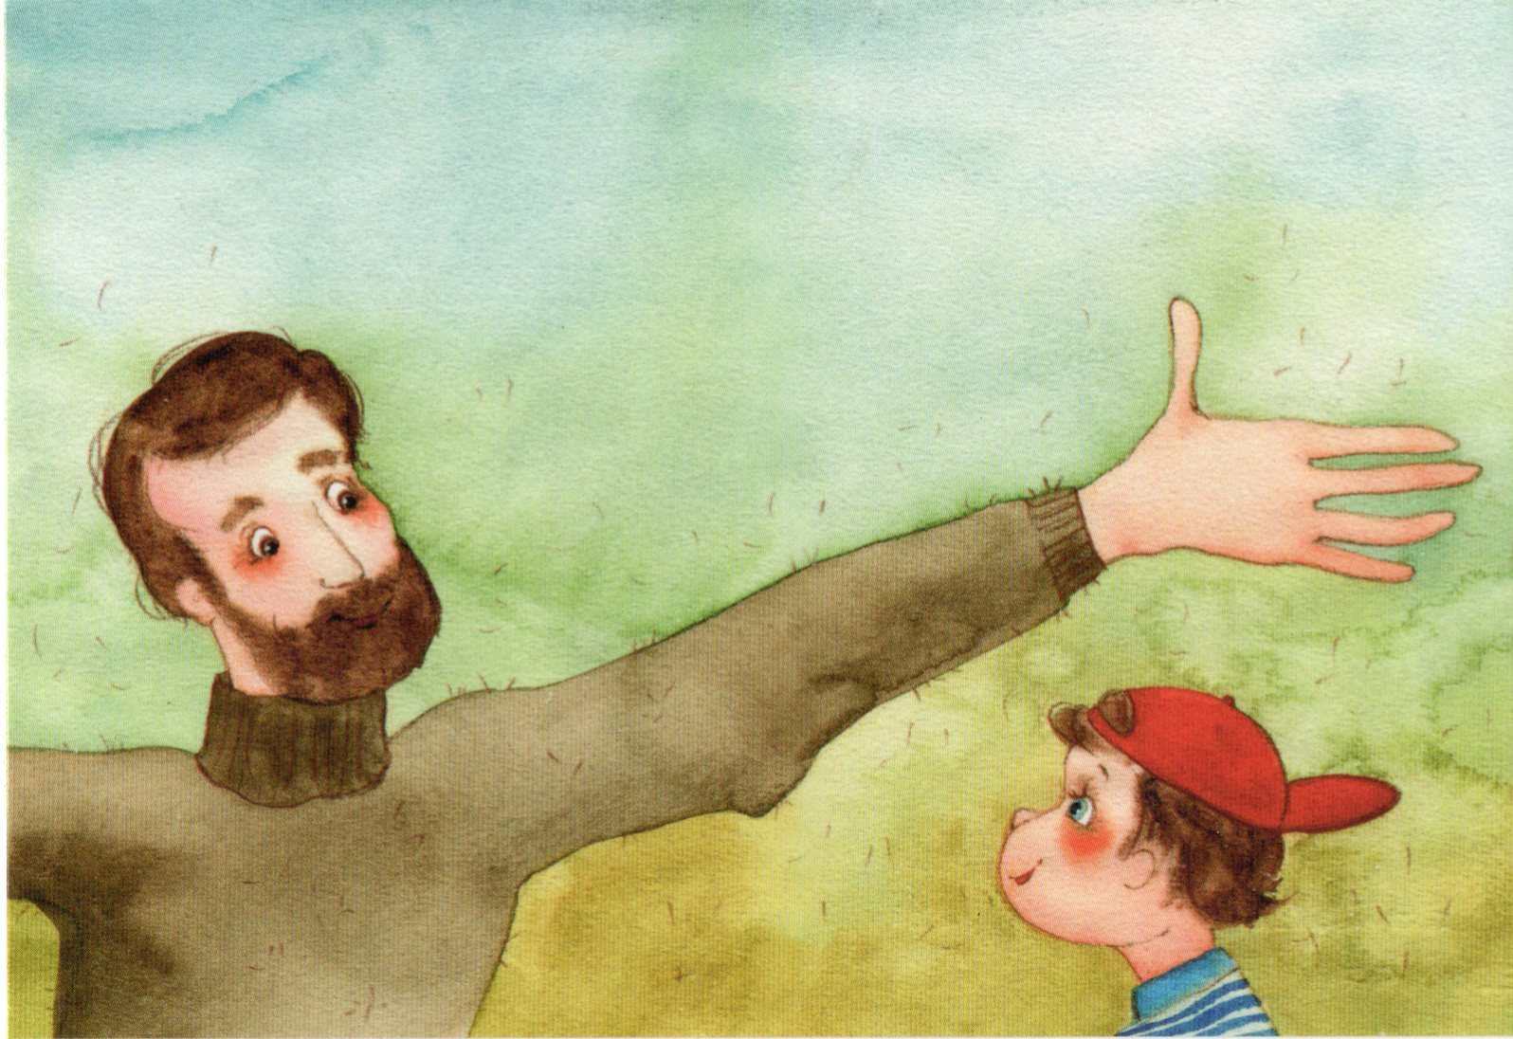

Slide 6
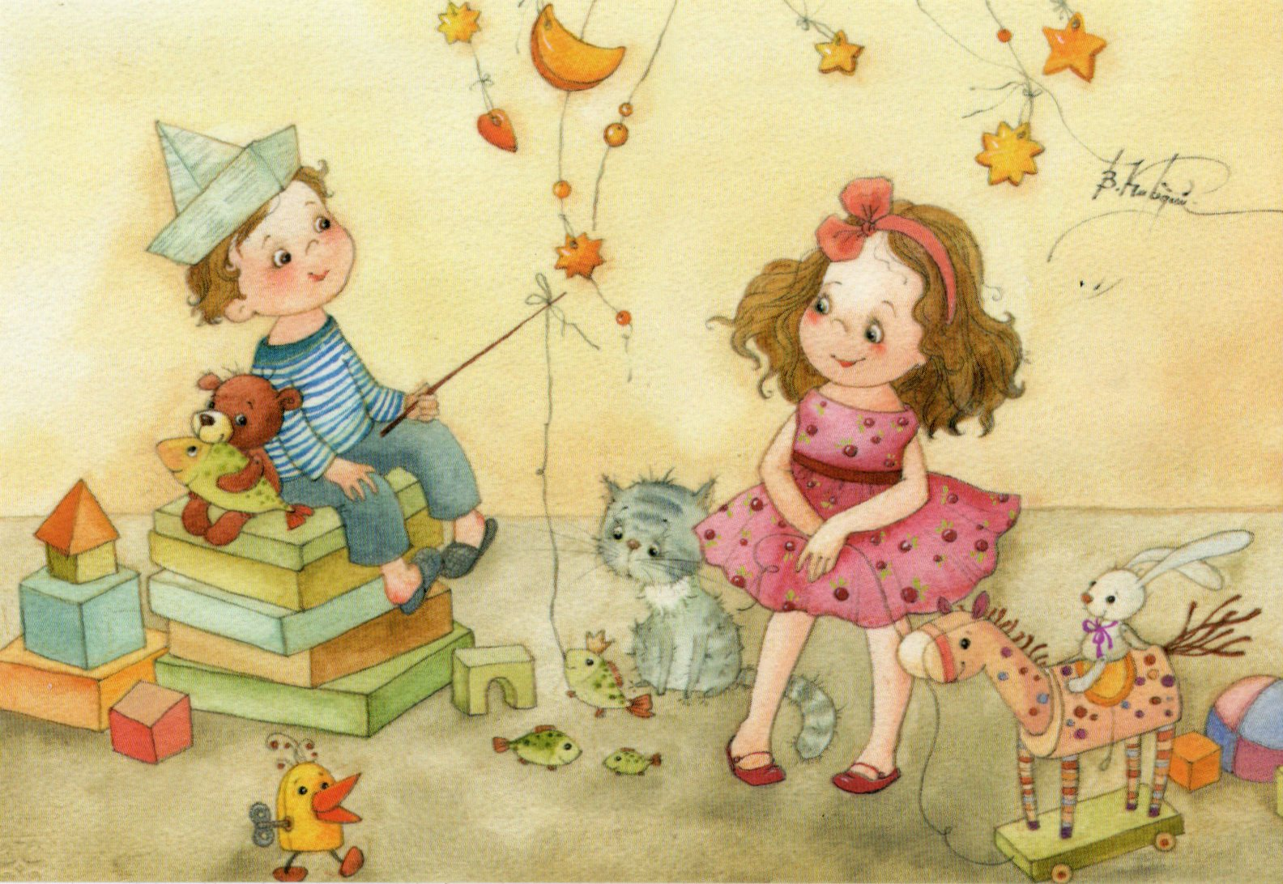

Slide 7
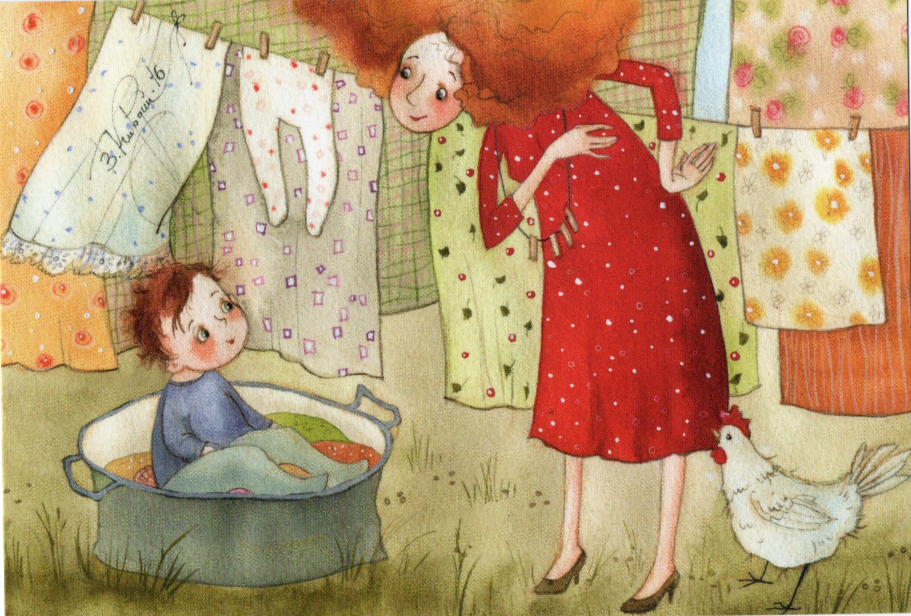

Slide 8
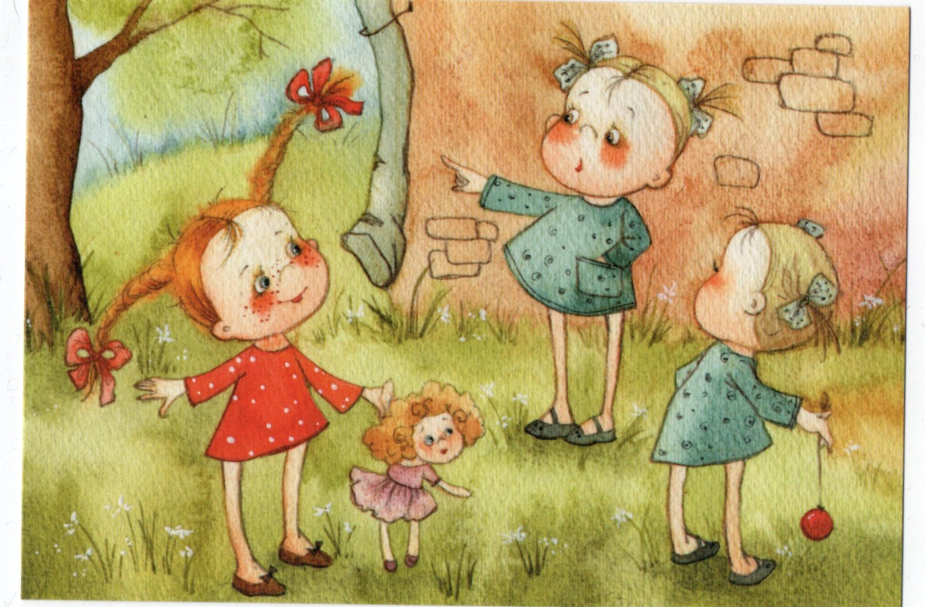

Slide 18
В презентации использовались рисунки художников Виктории Кирдий
и Саши Салминой

